Slide 1



PROYECTO INGECON GRUPO 12
Integrantes
  Diego Carabajal Belmar
  Tomás Hurtado Silva
  Vicente Ortega Nobizelli
  Benjamín Parraguez Aguirre
  Paulina Urrutia Moya
Profesor: Paulo Quinsacara Jofré
1

Slide 2
ÍNDICE
Introducción
Resumen incremento
Requerimientos funcionales importantes
Diagrama de Componentes
Casos de Uso y Diagramas de Secuencia
Árbol de navegación
Base de Datos: Diagrama de Clases
2

Slide 3


INTRODUCCIÓN
Historia
Desafío
Solución
Evolución desde la ingeniería manual de conectores hacia la industrialización y automatización de estructuras prefabricadas.
Carencia de una presencia digital robusta y de un canal formalizado para la gestión de cotizaciones y visualización de certificados.
Desarrollo de una plataforma web que funciona como vista técnica publica y un panel de gestión interno seguro para el control administrativo.
3

Slide 4

PROYECTO WEB INGECON
Sistema web para apoyar la gestión pública y administrativa de la empresa.
Qué se presenta en el incremento 1?
  Contacto de visitantes a través del formulario.
  Autenticación administrativa para gestión de proyectos y colaboradores.
  Vista de Proyectos,Certificaciones y Colaboradores.
Incremento | Porcentaje% | Porcentaje Acumulado%
1 | 30 | 30
2 | 40 | 70
3 | 25 | 95
4 | 5 | 100
4

Slide 5

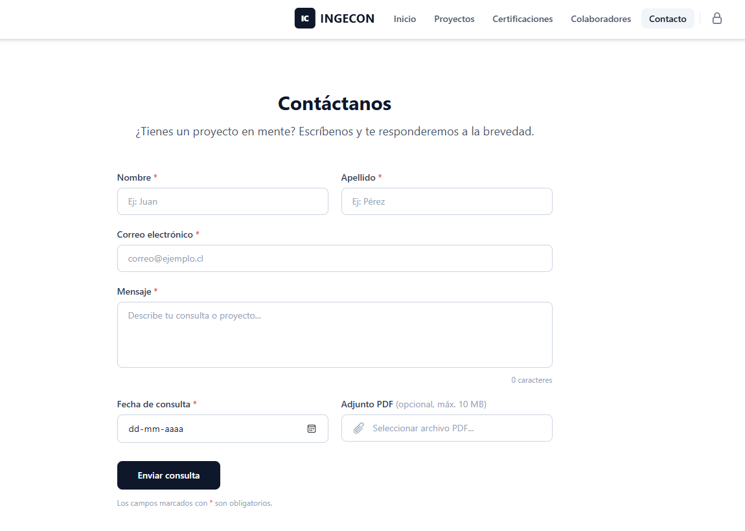

Requerimientos funcionales: Formulario de contacto
RF01: El sistema debe permitir al Visitante enviar una Consulta de contacto, asegurando que la información sea registrada en la Base de Datos para su gestión.
Con este canal, la página web puede atraer nuevos clientes, recibir consultas en cualquier momento y apoyar el crecimiento de la empresa de forma más simple y eficiente.

Slide 6

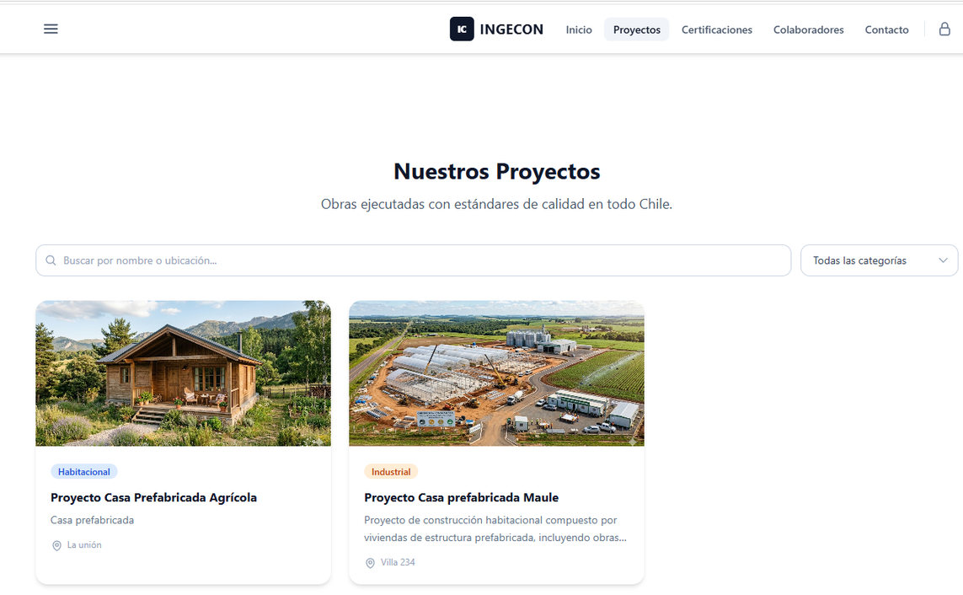

Requerimientos funcionales: Edición de Proyectos
RF48: El sistema debe permitir al Personal de Administración registrar un nuevo Proyecto desde el Módulo de Proyectos, desplegando un Formulario en una Ventana Modal para ingresar Nombre, Región, Año de ejecución, Ubicación, Estado de publicación, Descripción y Fotografias para luego guardarlos en la Base de Datos.
Con esta funcionalidad, la empresa puede mantener actualizado su portafolio de proyectos en el sitio web, mostrando sus obras a potenciales clientes y fortaleciendo su presencia digital.
6

Slide 7

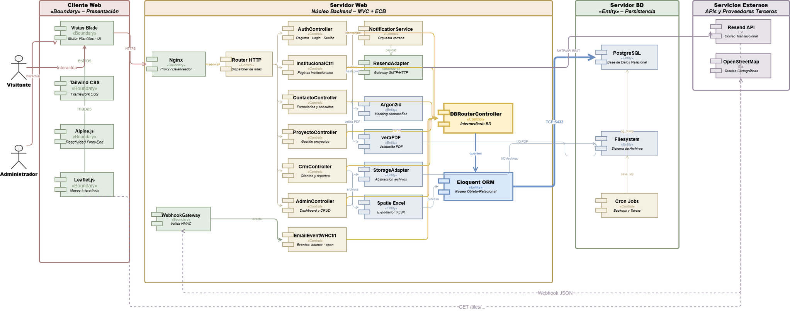
DIAGRAMA DE COMPONENTES
7

Slide 8
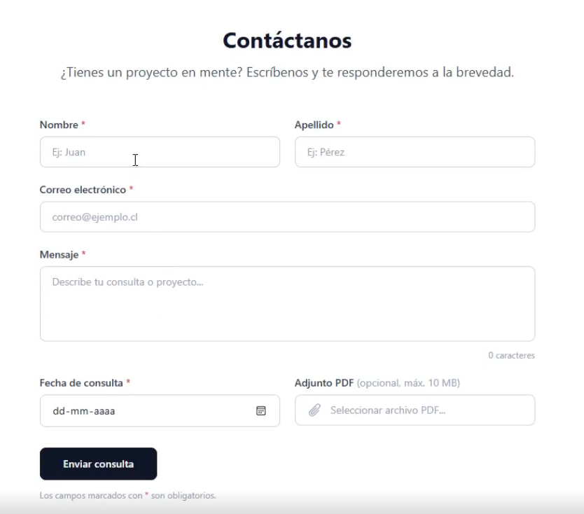
Caso de Uso 1.1 - Enviando consulta
Permite al Visitante enviar una consulta de contacto desde la página pública, registrando los datos del visitante, la consulta y el adjunto PDF opcional en la Base de Datos.
  Objetivo principal: Enviar una consulta para que el dueño de la empresa reciba la cotización.
8

Slide 9
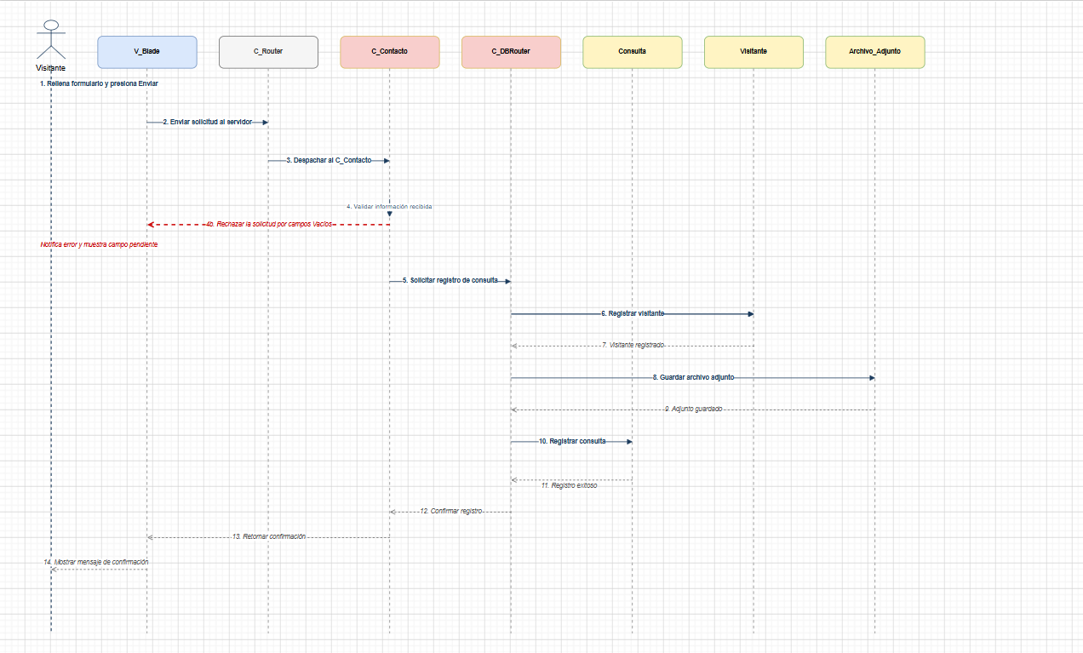
DIAGRAMA DE SECUENCIA: Enviando Consulta
9

Slide 10
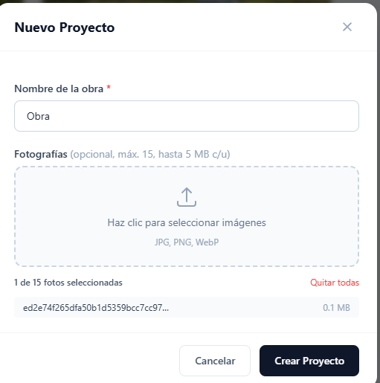
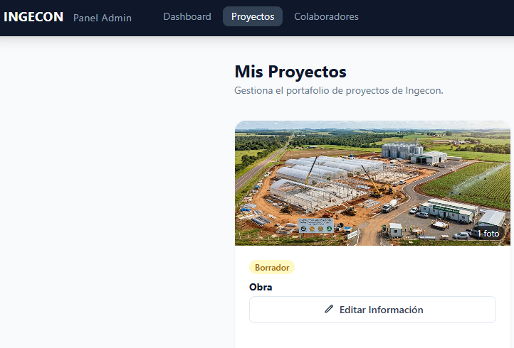
Caso de Uso 48.1 - Registrando proyecto como Borrador
Permite al Personal de Administración crear un Proyecto en estado borrador con su Nombre e imágenes.
  Objetivo principal: Guardar un proyecto para su posterior edición y publicación en la página web.
10

Slide 11
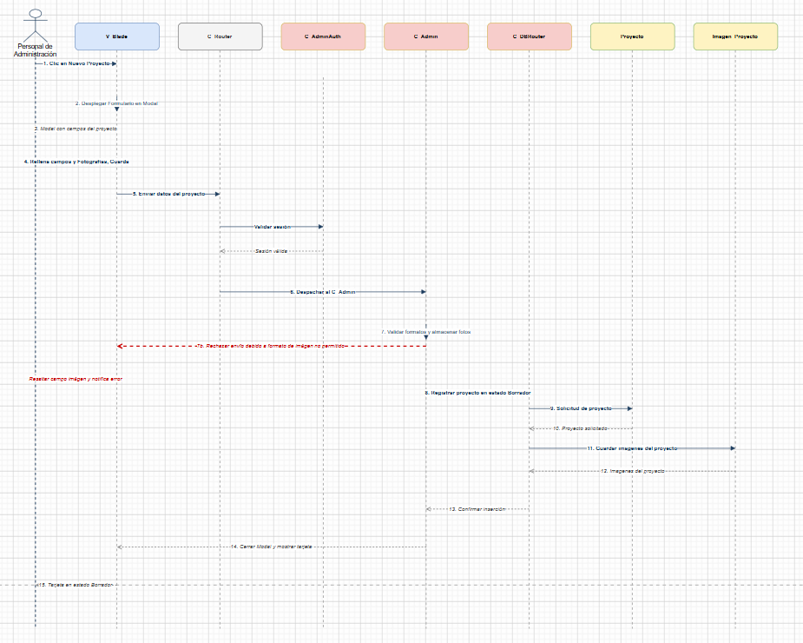
DIAGRAMA DE SECUENCIA: REGISTRANDO PROYECTO COMO BORRADOR
11

Slide 12
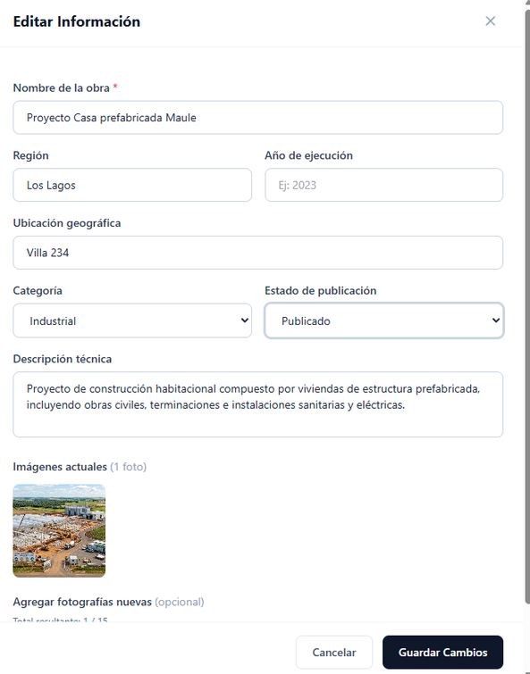
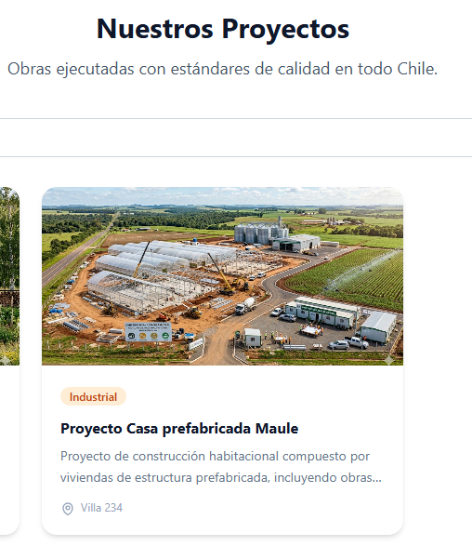
Caso de Uso 48.2 - Publicando Proyectos
Permite al Administrador editar la información de un proyecto y cambiar su estado de visualización a publicado.
  Objetivo principal: Publicar un proyecto en el sitio web para que los clientes puedan visualizar las obras realizadas por la empresa.
12

Slide 13
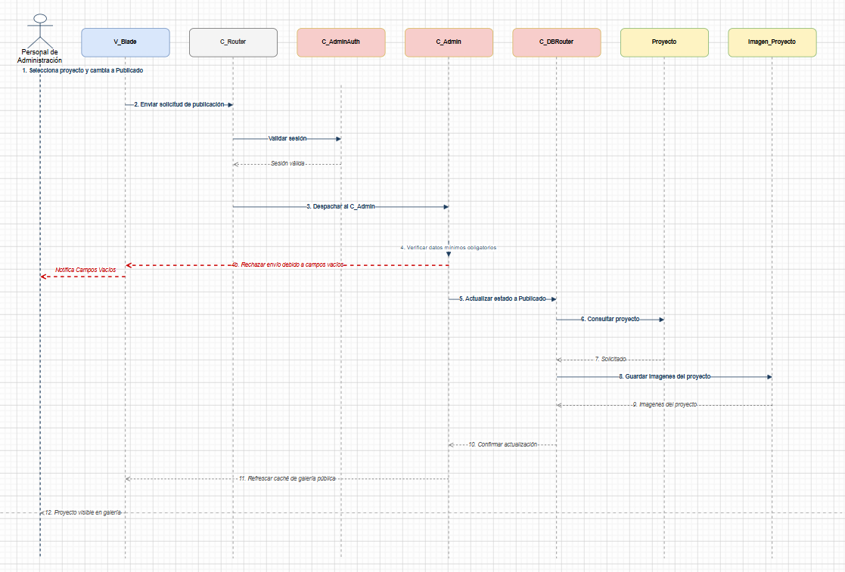
DIAGRAMA DE SECUENCIA: Publicando Proyecto
13

Slide 14


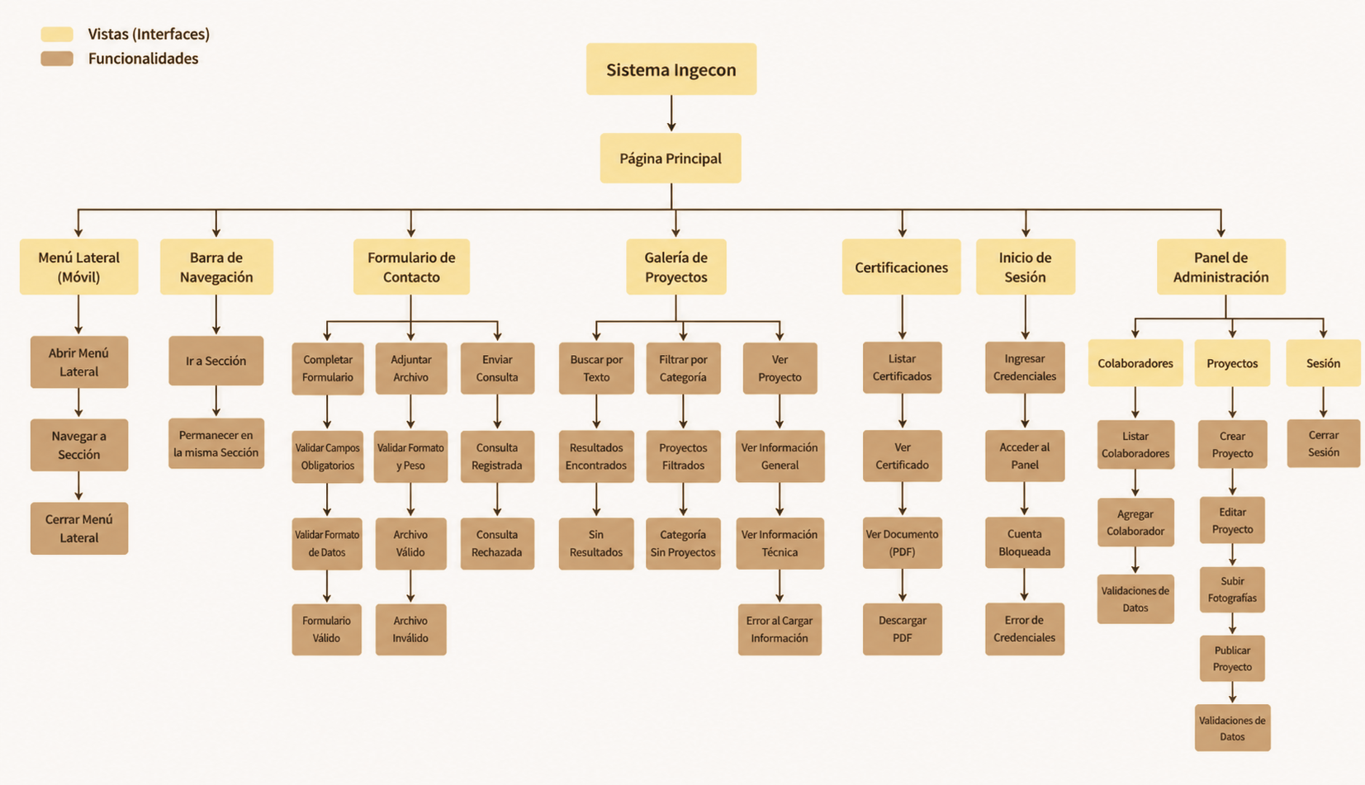
ÁRBOL DE NAVEGACIÓN
14

Slide 15

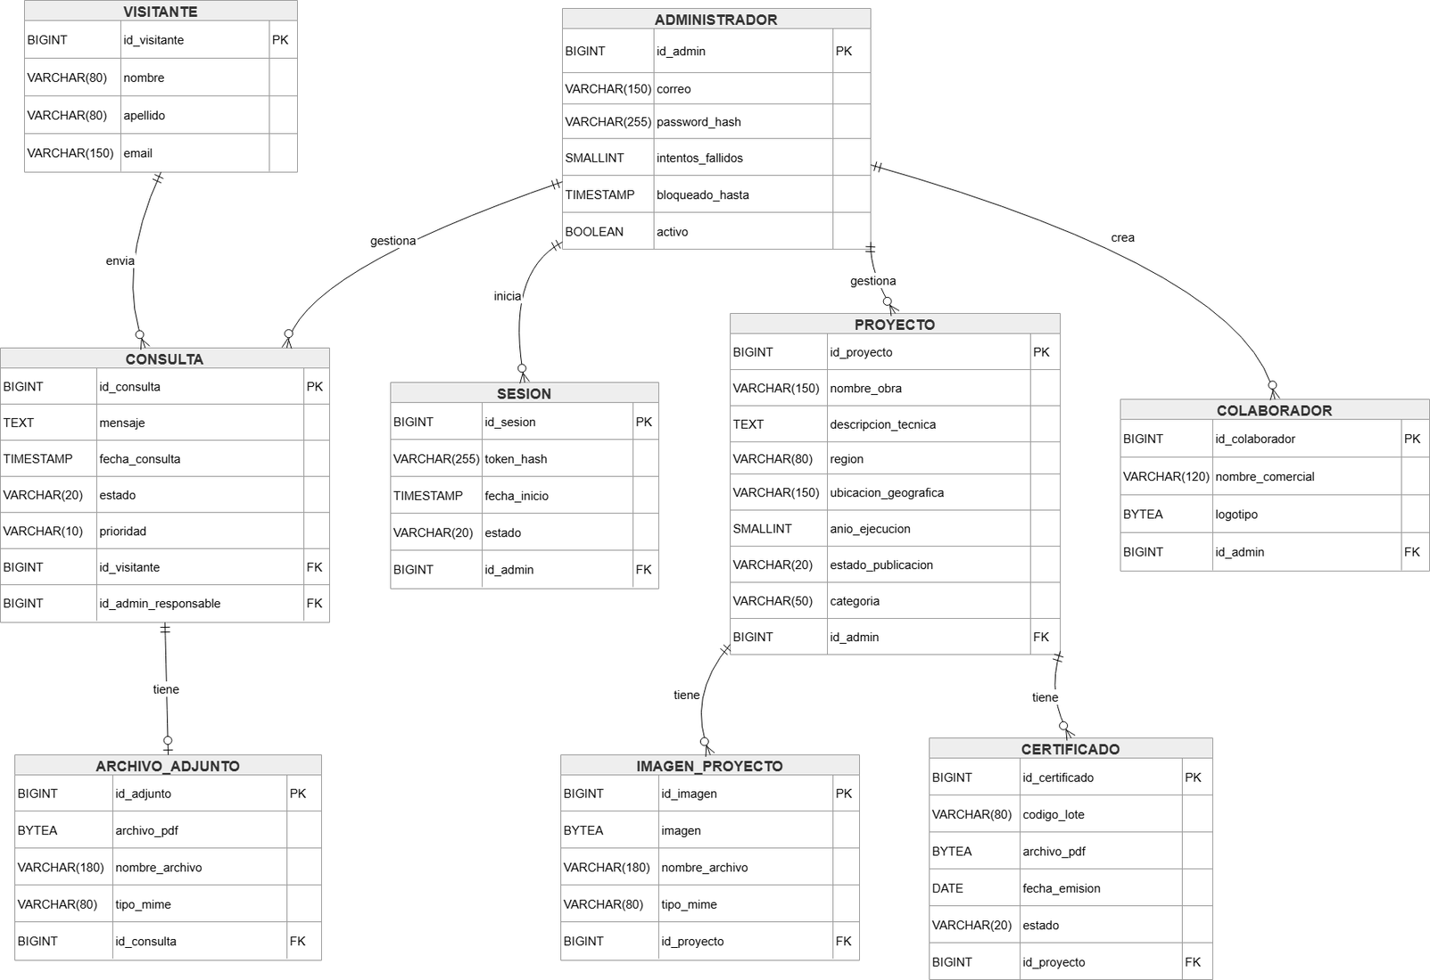
BASES DE DATOS - DIAGRAMA DE CLASES
15

Slide 16

PROYECTO INGECON GRUPO 12
Integrantes
  Diego Carabajal Belmar
  Tomás Hurtado Silva
  Vicente Ortega Nobizelli
  Benjamín Parraguez Aguirre
  Paulina Urrutia Moya
Profesor: Paulo Quinsacara Jofré
16

